Slide 1
Osobnost
5. přednáška,
PhDr. Lenka Emrová, Ph.D.

Slide 2

Otázka po vztahu duše a těla
Dualismus – R. Decartes
Monismus – B Spinoza
Člověk má dvě odlišné podstaty:
  tělo = fyzická, hmotná stránka
  duše (mysl, psychika) = nehmotná, duchovní stránka
Obě části jsou na sobě nezávislé, ale vzájemně se ovlivňují.
existence pouze jednoho druhu substance,
Člověk je nedělitelná jednota
Tělo a duše nejsou dvě oddělené substance, ale různé projevy téže podstaty
JEDNOTA TĚLA A DUŠE

Slide 3
Otázka po vztahu duše a těla
Monismus v medicíně
Dualismus v medicíně
Dlouho převládal biomedicínský model, který z dualismu vychází:
→ nemoc = porucha tělesných funkcí, kterou lze opravit fyzickým zásahem (lékem, operací).
Psychika se často považovala za „jinou oblast“, patřící spíš psychologii nebo duchovnu.
Důsledky v praxi:
Lékař se zaměřuje na tělo, nikoli na člověka jako celek.
Pacient může být „rozložen“ na orgány, symptomy, diagnózy – ztrácí se jeho osobní příběh.
Od 20. století se prosazuje biopsychosociální model (Engel, 1977):
→ zdraví a nemoc jsou výsledkem vzájemného působení biologických, psychologických a sociálních faktorů.
Důsledky v praxi:
Léčba se zaměřuje nejen na tělo, ale i na psychiku, životní styl, vztahy a prostředí pacienta.
Důraz na celostní přístup, empatii, komunikaci a psychickou podporu.

Slide 4
Otázka po vztahu duše a těla
Příklad z praxe porodní asistentky:
Příklad z praxe porodní asistentky:
Rodička je vnímána jako celá osobnost
– s tělem, emocemi, minulými zkušenostmi i vztahy.
Je zřejmé, že psychické napětí může ovlivnit průběh porodu (např. zadržování oxytocinu, pomalejší postup porodu).
Podpora klidného prostředí, důvěry, kontakt s partnerem, práci s dechem – tím ovlivňuje jak psychiku, tak fyziologii.
Rodička je vnímána hlavně jako „organismus, který rodí“.
Stres, strach nebo prožitek porodu nejsou chápány jako důležitá součást porodu, pouze fyzické procesy.

Slide 5
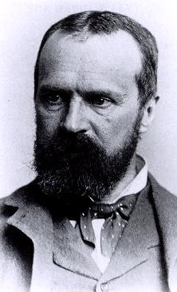
Otázka po vztahu duše a těla
W. JAMES (1890)
James odmítal klasický dualismus
(tělo ≠ duše).
Byl zastáncem monistického a empirického
pohledu – podle něj:
Tělo, mysl i vědomí jsou různé projevy
jedné a téže reality – zkušenosti.
Tvrdil, že myšlení a pocity nejsou něco nad
tělem, ale součást jeho fungování.
Psychické procesy jsou funkce mozku a
nervového systému, ale mají zároveň
subjektivní stránku – prožitek.

Slide 6
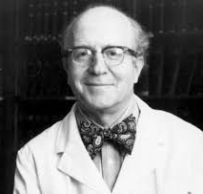
Engel, 1977
Biopsychosociální model
Složka | Co zahrnuje | Příklady
Biologická | tělesné procesy, genetika, hormony, infekce, bolest | kontrakce, krevní tlak, oxytocin
Psychologická | emoce, stres, motivace, postoje, vnímání bolesti | úzkost z porodu, důvěra, zvládání bolesti
Sociální | vztahy, podpora, kultura, rodina, ekonomická situace | přítomnost partnera, komunikace s personálem

Slide 7
Přínos pro medicínu a ošetřovatelství
Biopsychosociální model přinesl změnu v přístupu k pacientovi:
důraz na komunikaci, empatii a naslouchání,
zohlednění psychosociálního kontextu při diagnostice i léčbě,
spolupráci různých odborníků (lékař, psycholog, fyzioterapeut, porodní asistentka).

Slide 8
Engelův model v praxi porodní asistentky
Biologická oblast | sledovat fyzický průběh porodu, stav matky i dítěte
Psychologická oblast | podporovat ženu, snižovat stres, pomáhat zvládnout bolest dechem a klidem
Sociální oblast | respektovat kulturní zvyklosti, umožňovat přítomnost partnera, podporovat komunikaci

Slide 9
Vlastnosti osobnosti
Kognitivní vlastnosti osobnosti – schopnosti
Emocionální vlastnosti osobnosti – temperament
Konativní vlastnosti osobnosti – charakter

Slide 10
Schopnosti
Jsou kognitivní vlastnosti osobnosti
Obecné a trvalé předpoklady pro získávání vědomostí a dovedností
Aktuálně se projevují poznávacími procesy
Jsou předpokladem výkonu
Vznikají učením na základě vloh (biologický vrozený předpoklad pro utváření schopností)
Obecné = inteligence
Speciální – umělecké, sportovní, řečnické
Jaké speciální schopnosti potřebuje mít porodní asistentka?

Slide 11
Posuzování schopností – inteligence IQ
Schopnost správně (rychle a přesně vnímat, myslet a reagovat). Soubor schopností: verbální, neverbální, numerická
Vrozená – neverbální složka inteligence 80%
Získaná – naučená, verbální – 20%

Slide 12
Pásma inteligenčního kvocientu
Pásmo IQ | Název | % zastoupení v populaci
Nad 130 | Vysoký nadprůměr | 2 %
120 – 130 | Výrazný nadprůměr | 7 %
110 - 120 | Lehký nadprůměr | 16 %
90 - 110 | Průměr | 50 %
80 - 90 | Lehký podprůměr | 16 %
70 – 80 | Výrazný podprůměr | 7 %
50 - 70 | Lehká mentální retardace
35 - 50 | Středně těžká mentální retardace
20 - 35 | Těžká mentální retardace
Pod 20 | Hluboká mentální retardace
2 %

Slide 13
Temperament
Emocionální psychická vlastnost
Soubor vlastností, které se projevují způsobem vzniku, délky trvání, průběhu citových procesů a jejich výrazu
  80% zděděné: autismus, aktivita, plachost, dominance, vzrušivost, vzteklost, extroverze, labilita
  Částečně vrozené: agresivita, empatie, deprese, úzkosti, zvědavost,
Co ovlivňuje temperament: podněty, možnost si hrát, možnost vyjadřovat afekty, přítomnost rodičů, přítomnost dalších dětí, přirozené vyjadřování emocí v rodině, míra kontroly – meze, disciplína
Částečně se mění i v průběhu vývoje – manifestní, latentní

Slide 14
Druhy temperamentů od raných Řeků po dnešní dobu
zdroj
mytologie | vzduch | oheň | země | voda
Hippokrates | melancholik | cholerik | flegmatik | sangvinik
I.P. Pavlov | slabý | Silný nevyrovnaný pohyblivý | Silný, vyrovnaný, nepohyblivý | Silný, vyrovnaný, pohyblivý
H. Eysenck | Labilní introvert | Labilní extrovert | Stabilní introvert | Stabilní extrovert
Kretschmer | asthenický | atletický | pyknický
Jung | myslící | intuitivní | vnímavý | citový
Myers, Briggs | Ex/In | Smyslový/ Intuitivní | Myslící/Citový | Pozorující/ usuzující
Sociální styly | expresivní | vedoucí | analytický | přátelský
Blanchard | delegující | ovlivňující | účasný | směňující

Slide 15
Charakter
Nonkognitivní vlastnost osobnosti, která se projevuje v jednání člověka
Složky charakteru:
  Mravní hodnoty (poctivost, empatie, úcta, zodpovědnost)
  Volní vlastnosti (sebeovládání, vytrvalost, rozhodnost)
Projevuje se ve vztazích člověka ke skutečnosti:
    Vztahy k práci, činnosti – pracovitost, lenost, svědomitost, pečlivost, vytrvalost, odpovědnost
    Vztahy k lidem – uctivost, vulgárnost, věrnost, takt
    Vztahy k sobě samému – lhostejnost, namyšlenost, skromnost, náročnost, sebeláska
    Vztahy k věcem – šetrnost, hrabivost, ohleduplnost,nedbalost, povrchnost
Získaná
Utváření charakteru – vliv rodiny, školy, profesního prostředí, vzorů.

Slide 16
Motivace
Definice: vnitřní síla, která nás vede k určitému jednání.
Druhy motivace:
  Vnitřní (smysl práce, uspokojení, potřeba pomoci druhým)
  Vnější (mzda, uznání, status, tlak okolí)
Základní teorie:
  Maslowova pyramida potřeb
  Herzbergova teorie dvou faktorů

Slide 17
Zdroje motivace
Pud - vrozená pohnutka činnosti, označení pro energii nebo cílenou činnost až nutkání (pud pohlavní, mateřský apod.)
Potřeba = stav nedostatku nebo nadbytku, což je pociťováno jako nepříjemné napětí. Tato nelibost vyvolává aktivitu, která se snaží o uspokojení potřeby a redukci tenze. Do psychologie zavedl H.A. Murray (1938)
Zájem je trvalejším zaměřením jedince na určitou oblast předmětů či jevů, které je spojeno s aktivizací jeho činnosti, je to získaný motiv, který se projevuje kladným vztahem člověka k předmětům nebo činnostem, které ho upoutávají po stránce poznávací nebo citové. Vyhraněný zájem označujeme pojmem záliba
Návyk chápeme jako opakovaný, automatizovaný způsob činnosti a chování člověka v určité situaci. Návyk také můžeme definovat jako naučený vzorec chování, jako vnitřní pohnutku, motiv učinit něco konkrétního v určité situaci.

Slide 18
Zdroje motivace
Hodnoty a hodnotové orientace - to, co člověk v životě upřednostňuje
Ideálem chápeme určitou ideovou představu něčeho subjektivně žádoucího, hodnoceného, co pro daného jedince představuje významný cíl jeho snažení, skutečnost, o kterou usiluje. Pokud existuje nesoulad mezi aktuálně prožívanou skutečností a subjektivním chtěným stavem (chápej ideálem), může u jedince vzniknout motivace, touha, po dosažení tohoto stavu.

Slide 19
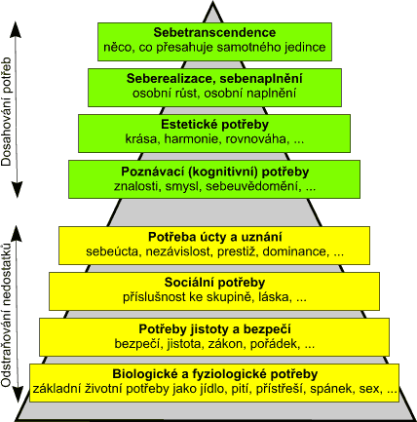
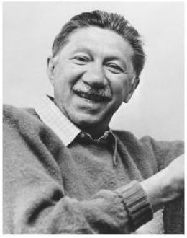
Maslowova pyramida potřeb 1954
Americký psycholog

Slide 20
Emoce
Emovere = vyrušit, narušit (Machač)
Motio = pohyb - zahrnuje i fyziologickou reakci (Nakonečný)

Slide 21
Teorie a terminologie v oblasti emocí
Emoce
komplexní psychické jevy;
obtížné definovat – pro jejich subjektivitu
fylogeneticky vznikly jako evaluační systém, který měl usnadnit adekvátní reakci na významné podněty z vnějšího a vnitřního prostředí.
Centrum emocí – limbický systém a amygdala

Slide 22
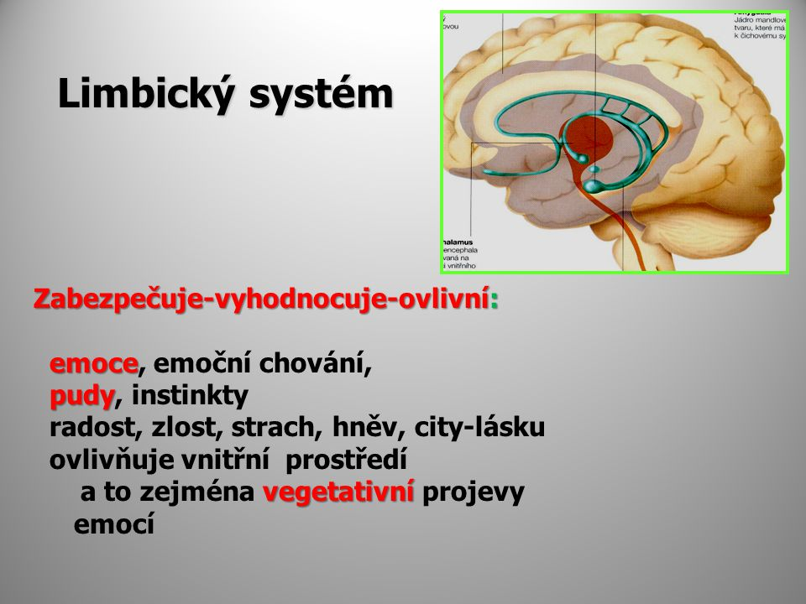

Slide 23
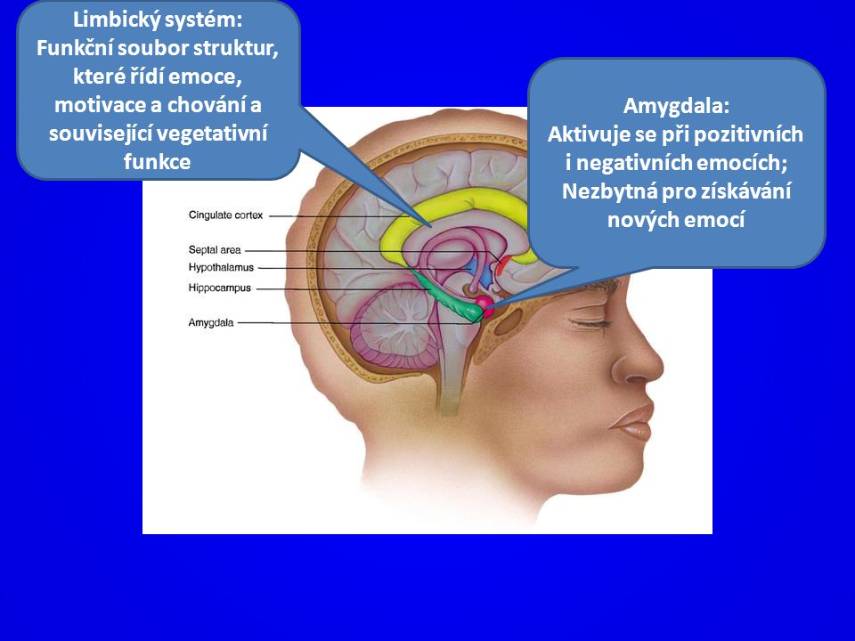

Slide 24
Emoce
Emoce je prvním a spontánním citovým vyjádřením
našeho vztahu ke světu v následujících polaritách:
Přitažlivost/odpor
Příjemné/nepříjemné
Napětí/uvolnění
které provází fyziologické změny a motorické
projevy (mimika, gestikulace)
jsou to stavy určité pohotovosti a zaměřenosti (např. láska, strach aj.)
lze u nich zjišťovat směr, přibližování či vzdalování, intenzitu a čas trvání.

Slide 25
Základní emoce podle Ekmana
Hněv je reakcí na nespravedlnost, frustraci, ohrožení, nejintenzivnější, vyžaduje největší sebekontrolu
Strach je vyvolaný určitou jasně danou situací, konkrétní událostí, upozorňuje na riziko, umožňuje předvídat, mívá nejkratší trvání
  Úzkost – nemá jednoznačný spouštěcí faktor, průběh a konec
  Fobie – trvalý, neúměrný, iracionální strach
Radost – vede k uvolnění a snižuje práh ostražitosti, v literatuře se objevuje 17x méně, má různě dlouhé trvání a intenzitu
Smutek – reakce na zklamání, ztrátu, nedostatek, odmítnutí, má nejdelší trvání
Stud – je reakcí na osobní nedokonalost, často nemá konkrétní podnět, blízký emoci strachu
Překvapení

Slide 26
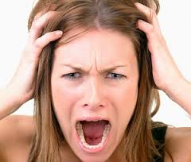
Teorie a terminologie v oblasti emocí
Složky emocí
  subjektivní prožitek, obsahující jak afektivní (libé-nelibé) tak kognitivní hodnocení (významu situace a vlastních možností ji zvládat),
  tělesné změny (spojené se změnami v autonomní a neurální aktivaci),
  emocionální výraz,
  připravenost k jednání (jako stav aktivace i tendence ke specifickému jednání).

Slide 27
Tělesné projevy emocí
Strach | zrychlený tep, napětí, chladné ruce
Vztek | napětí, červenání, zvýšený krevní tlak
Radost | uvolnění, úsměv, otevřený postoj
Smutek | útlum, slzy, pokles energie
Znechucení | grimasa, odmítání kontaktu

Slide 28
Vlastnosti emocí
Subjektivita - zcela individuální
Univerzalita - nejsou vázány na specifické smyslové orgány, a proto se jeví obtížná i jejich lokalizace v těle
Intenzita
Polarita – radost x smutek, láska x nenávist
  stenické – příjemné, dodávají energii
  astenické – nepříjemné, zpomalují a brzdí
Ambivalence
Aktuálnost – neopakovatelnost
Nakažlivost

Slide 29
Dělení emocí
Podle hierarchie je dělí na:
a)nižší - vyskytují se u lidí i na subhumánní úrovni, jsou spojeny s uspokojováním základních potřeb;
b) vyšší (specificky lidské, podmíněné sociálně) rozlišujeme zde city
sociální, etické, estetické a intelektuální. Jsou vulnerabilnější než niţší city, směřují mimo osobu kvyšším cílům a zájmům

Slide 30
Dělení emocí
Podle základního přízvuku:
libé
nelibé
Podle vlivu na svého nositele
a) stenické - mobilizující (hněv,zlost) aktivizují člověka, zvýrazňují energii
b) astenické - demobilizující (smutek), pasivní emoce, inaktivují člověka

Slide 31
Dělení emocí
Podle intenzity a časového průběhu
  Afekty
  City
  Nálady
  Vášně

Slide 32
Nálady
citové stavy slabé intenzity a dlouhého trvání
Vytvářejí určité „pozadí“, na němž se jako „figura“ odlišují jednotlivé kvality prožívání
nostalgie (teskná touha), splín (pocit životní únavy), skleslost (sklíčenost), rozmrzelost, útočnost, podrážděnost a další

Slide 33
Vášně
Silné citové vztahy
„silný citový vztah ovládající člověka“.
Významně ovlivňují myšlení a činnost člověka, např. vášeň sběratelská, cestovatelská aj.
jsou spjaté s hodnotovým systémem jedince a projevují se velmi intenzivně a dlouhodobě)

Slide 34
Afekty afficere - ovlivnit
náhlé krátkodobé citové reakce vysoké intenzity, jsou to emoce v užším slova smyslu mající negativní vliv na regulaci činnosti a chování jedince.
U afektů jsou silně nápadné změny v motorice, verbálním projevu a vegetativních funkcí.
afektivita = pohotovost k emočním reakcím

Slide 35
Vyšší city
citové stavy, které vyplývají z prožívání hodnot
Dělíme je na vyšší city
  kognitivní (intelektuální),
  mravní,
  sociální
  estetické.
souvisí s charakterem, jehož profil je vyjádřením hierarchie
hodnot, v němž jsou vyšší city úzce spjaty se světovým názorem.
V jejich formování se uplatňují individuální zážitky, ale i vlivy výchovy a vzdělávání.

Slide 36
Základní teorie emocí
William James – Carl Lange | Emoce jsou tělesné reakce, které si uvědomujeme („pláču → cítím smutek“)
Cannon–Bard | Emoce a tělesné změny probíhají současně
Schachter–Singer (dvoufaktorová teorie) | Emoce = tělesná aktivace + myšlenkové vysvětlení („proč se to děje“)
Lazarus | Emoce vycházejí z hodnocení situace („ohrožuje mě to?“)

Slide 37
James –Langeova teorie
„Nepláčeme, protože jsme smutní — jsme smutní, protože pláčeme.“
Emoce vznikají až po fyziologické reakci těla (bušení srdce, napětí, třes). Nejprve tělo reaguje → pak si tuto reakci uvědomíme jako emoci.
U rodičky:
Nejprve se spustí tělesná reakce na bolest, napětí, strach (zrychlený tep, pocení, zadržování dechu).
Teprve poté žena vnímá strach nebo paniku.
Porodní asistentka může pomoci tím, že ovlivní tělo → změní emoci:
  dechová technika, dotek, změna polohy → zklidnění → snížení strachu.

Slide 38
Cannon–Bardova teorie
(emoce a tělesné reakce současně)
Mozek (hypotalamus, limbický systém) spouští současně tělesné i emoční projevy. Emoce tedy nevznikají až po tělesné reakci, ale obojí běží zároveň.
U rodičky:
Při kontrakci mozek současně vyvolá tělesné reakce i pocit úzkosti či očekávání.
Je důležité pomáhat ženě regulovat oba procesy současně – tělo i psychiku.
  Např. mluvení o pocitech + fyzická podpora (držení za ruku, vedení dechu).

Slide 39
Schachter–Singerova teorie (dvoufaktorová teorie emocí)
Emoce = fyziologické vzrušení + kognitivní označení („pojmenování situace“).
Emoce vzniká, když člověk vnímá tělesné změny a vysvětlí si, proč se dějí.
Význam, který situaci přisoudí, určuje, jakou emoci prožije.
U rodičky:
Zrychlený tep a třes mohou být vysvětleny různě:
  „Bojím se“ → úzkost
  „Těším se, už to bude“ → vzrušené očekávání
Úlohou porodní asistentky je pomoci ženě interpretovat situaci pozitivně:
  „Tělo pracuje dobře“, „Tahle vlna vás přibližuje k miminku“.
  Tím změní vnímání bolesti a strachu.

Slide 40
Lazarusova kognitivně–hodnotící teorie
Emoce závisí na tom, jak situaci vyhodnotíme.
Ne sama událost, ale hodnocení („Je to pro mě hrozba?“ nebo „Zvládnu to?“) rozhoduje o emoci.
Emoce = výsledek kognitivního posouzení situace.
U rodičky:
Když žena vnímá porod jako nebezpečný → strach, panika.
Když ho chápe jako přirozený proces, který zvládne → klid, odhodlání.
Porodní asistentka může ovlivnit toto hodnocení:
  slovní podporou („Vaše tělo ví, co má dělat“),
  vytvořením pocitu bezpečí.

Slide 41
Ekmanova teorie základních emocí
Emoce jsou univerzální, vrozené a rozpoznatelné v mimice.
Existuje 6 základních emocí: radost, smutek, strach, hněv, překvapení, odpor.
Jsou biologicky dané a snadno rozpoznatelné podle výrazu tváře.
U rodičky:
Porodní asistentka se může řídit mimikou a řečí těla:
  napjatá čelist, sevřené rty → bolest, úzkost, vztek
  uvolněný výraz, oční kontakt → důvěra, klid
Důležité: empatie a pozorování neverbálních signálů pomáhají odhadnout aktuální emoci.

